Slide 1
Predspletne internetne storitve 2
FTP,
Archie,
Gopher.

Slide 2
FTP
FTP - File Transfer Protocol (ime protokola in osnovne storitve, ki ga uporablja).
Storitev, analogna nekdanjemu ukazu copy na DOS osebnega računalnika.
Omogoča kopiranje datotek preko TCP/IP med poljubno oddaljenimi računalniki.
Protokol je vgrajen v številne storitve in programe: pregledovalniki za WWW, urejevalniki spletnih strani...

Slide 3
FTP
FTP ne omogoča dela na oddaljenem računalniku, tako kot Telnet, ampak samo premikanje po direktorijih in kopiranje datotek.
Osnovna načina uporabe danes:
nalaganje večjih datotek, predvsem programske opreme iz javnih arhivov,
shranjevanje spletnih dokumentov na spletne (WWW) strežnike.

Slide 4
FTP
Za kopiranje datoteke potrebujemo:
ime (ali IP naslov) računalnika, ki je v postopku strežnik,
uporabniško ime in geslo na strežniku,
lokacijo datoteke,
ime datoteke.

Slide 5
FTP
Pri kopiranju datotek je treba paziti, ali je format ASCII, ali binaren.
Prenos binarnih datotek je bilo treba včasih programu posebej najaviti, zdaj pa “binarnost” ugotovi sam.
Binarne datoteke so dokumenti v formatu urejevalnika, multimedijski podatki, izvedljivi programi, vse stisnjene (komprimirane) datoteke...
Osnovne HTML datoteke so ASCII.

Slide 6
Anonymous FTP
Dogovor o javnem dostopu do datotek splošnega pomena.
Administrator strežnika je odprl javnosti del hierarhije direktorijev, na katerih so bile ponujene datoteke.
Predstavitev strežniku za Anonymous FTP:
Namesto osebnega uporabniškega imena: anonymous,
namesto gesla: elektronski naslov uporabnika.

Slide 7
Anonymous FTP
Anonymous FTP je sicer enostavna, vendar zgodovinsko ena najpomembnejših storitev na Internetu.
Brez Anonymous FTP bi se Internet razvijal povsem drugače.
Večina programske opreme, ki omogoča in ureja delovanje Interneta, je bila vedno javno dostopna s pomočjo Anonymous FTP.

Slide 8
Archie
Za kopiranje datoteke s FTP je bilo treba vedeti za ime strežnika Anonymous FTP, ime datoteke in njeno pozicijo na strežniku.
Imena datotek so bila skoraj praviloma nepovedna (pravilo 6.3, kasneje 8.3).
Pozicija datoteke je bila lahko katerikoli direktorij na kateremkoli računalniku na svetu.
Archie je bilo orodje za iskanje teh datotek.
Njegov razcvet v poznih 80-ih in zgodnjih 90-ih letih.

Slide 9
Archie
Archie je bil prvi resni iskalnik informacijskih objektov na Internetu.
Nujno je bil potreben, ker je količina javno dostopnih informacijskih objektov na Internetu hitro postala mnogo prevelika, da bi se lahko vesti o njihovem obstoju širile z ustnim izročilom.
Narejen je bil na Univerzi McGill, Montreal.

Slide 10
Archie
Vsak administrator strežnika za Anonymous FTP je na osnovnem direktoriju pripravil datoteko z imeni vseh javno dostopnih datotek na strežniku.
Archie je iz teh datotek gradil zbirko.
Ob višku popularnosti sistema Archie:
Obstajalo je nekaj sto strežnikov Archie, ki so spremljali vsebino preko 1500 strežnikov FTP.
Skupaj je sistem poznal preko 6 milijonov datotek.

Slide 11
Archie
Vsak strežnik za Archie je pregledoval strežnike FTP v svoji okolici, podatke pa si je izmenjeval z ostalimi strežniki Archie.
Zbiranje podatkov je bilo torej distribuirano, dokončna zbirka pa pomnožena.
Zbirka imen in opisov datotek se je obnavljala ponoči in se obnovila približno enkrat mesečno.

Slide 12
Archie
Iskalne zahteve v zbirki Archie so omogočale rabo Boolove sintakse.
Za iskanje se je dalo uporabiti
odjemalec Archie,
mogoče je bilo iskati (s Telnetom) neposredno na strežniku Archie,
rezultate si je bilo mogoče naročiti z e-pošto,
mogoče je bilo iskati s pomočjo spletnega brkljalnika.

Slide 13
Archie: Prijava s telnetom na strežnik archie.rutgers.edu in iskalna zahteva antivirus.

Slide 14
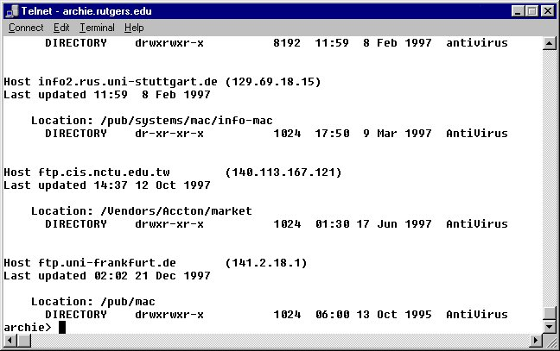
Archie: Del izpisa lokacij datotek z imenom AntiVirus.

Slide 15
Archie
Archie je v zadnjih letih 20-ega stoletja ugasnil.
Njegovo vlogo je prevzel najprej Gopher, nato pa iskalniki na spletu.
Nekateri še delujoči strežniki Archie so bili do leta 2002 dostopni na
http://archie.emnet.co.uk/services.html

Slide 16
Gopher
Distribuiran sistem z dvema osnovnima funkcijama:
organiziranje informacij na strežniku in
iskanje in prenos informacij na uporabnikov računalnik z odjemalniškim delom programa.
Predstavljal je osnovo, na kateri je bilo mogoče zgraditi informacijski sistem poljubne velikosti (stavba, campus, svet).
Njegov razcvet v poznih 80-ih in zgodnjih 90-ih letih. Od tedaj v zatonu, po letu 2000 dokončno ugasnil.

Slide 17
Gopher
Gopher je shranjeval kazalce na informacijske objekte - prvi primer široke uporabe primitivnega hipertekstnega načela.
Odjemalec je kazalce na informacijske objekte prikazoval kot menuje.
Enostavno iskanje in pregledovanje poiskanih informacijskih objektov.

Slide 18
Gopher
Strežniki za Gopher so bili povezani v hierarhično urejeno strukturo.
Posamezen Gopher je skrbel za
lokalne informacije in
povezavo do ostalih Gopherjev ter drugih navigacijskih orodij v Internetu.
Najvišji Gopher (koren hierarhije) je bil gopher.micro.umn.edu na Univerzi v Minnesoti, kjer je bila storitev tudi izdelana.

Slide 19
Gopher
Vstop v hierarhijo Gopherjev je bil možen na katerikoli točki.
Informacijski objekti (vozli v hierarhiji) so bili lahko
računalniški direktoriji,
kazala dokumentov, sami dokumenti ali
povezave na druge Gopherje in druga navigacijska orodja.
Pred uveljavitvijo WWW je bil Gopher najprimernejše orodje za začetnika na Internetu.

Slide 20
Gopher
Gopher je bil
v prvi vrsti orodje za organiziranje in omrežno ponudbo dokumentov,
funkcija odkrivanja dokumentov je bila manj izrazita.
Kmalu so se razvili specializirani iskalniki, ki so omogočali iskanje v “gopherspace”.
Najbolj znan med iskalniki je bil Veronica.

Slide 21
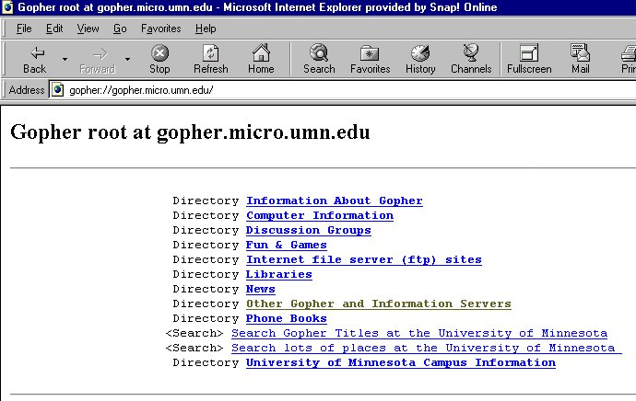
Gopher – primer uporabe (l. 1998)

Slide 22
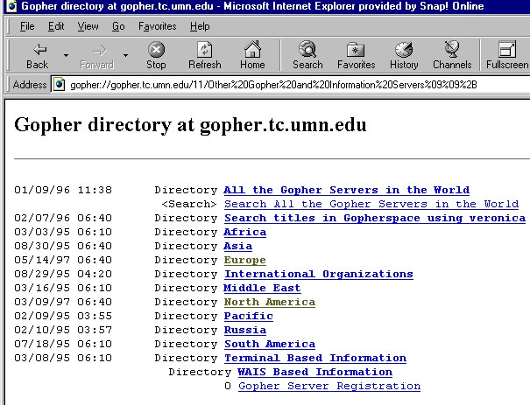
Gopher – primer uporabe (l. 1998)

Slide 23
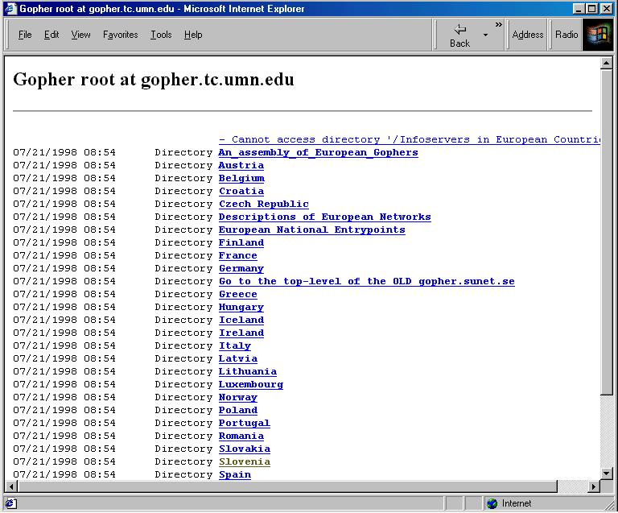
Gopher – primer uporabe (l. 1998)

Slide 24
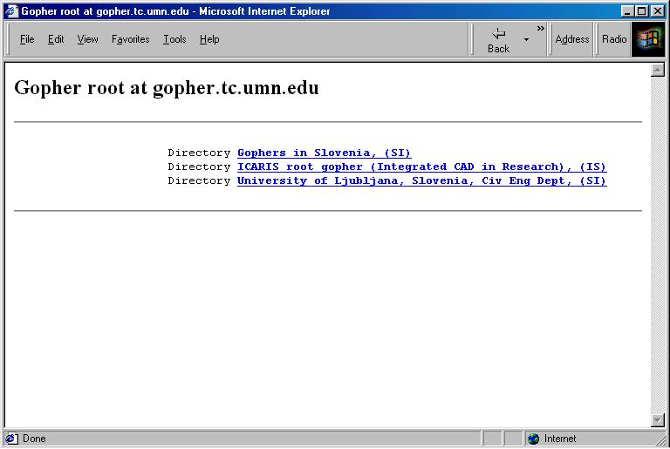
Gopher – primer uporabe (l. 1998)

Slide 25
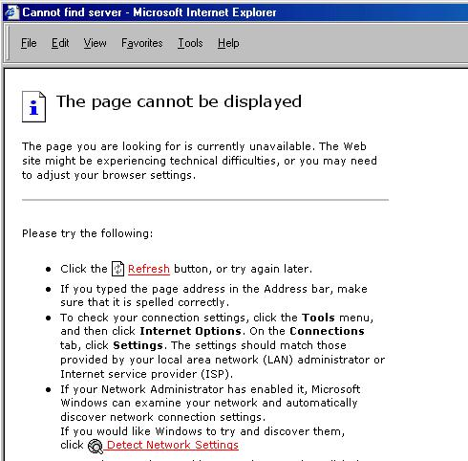
Gopher – primer uporabe (l. 1998)

